Slide 1
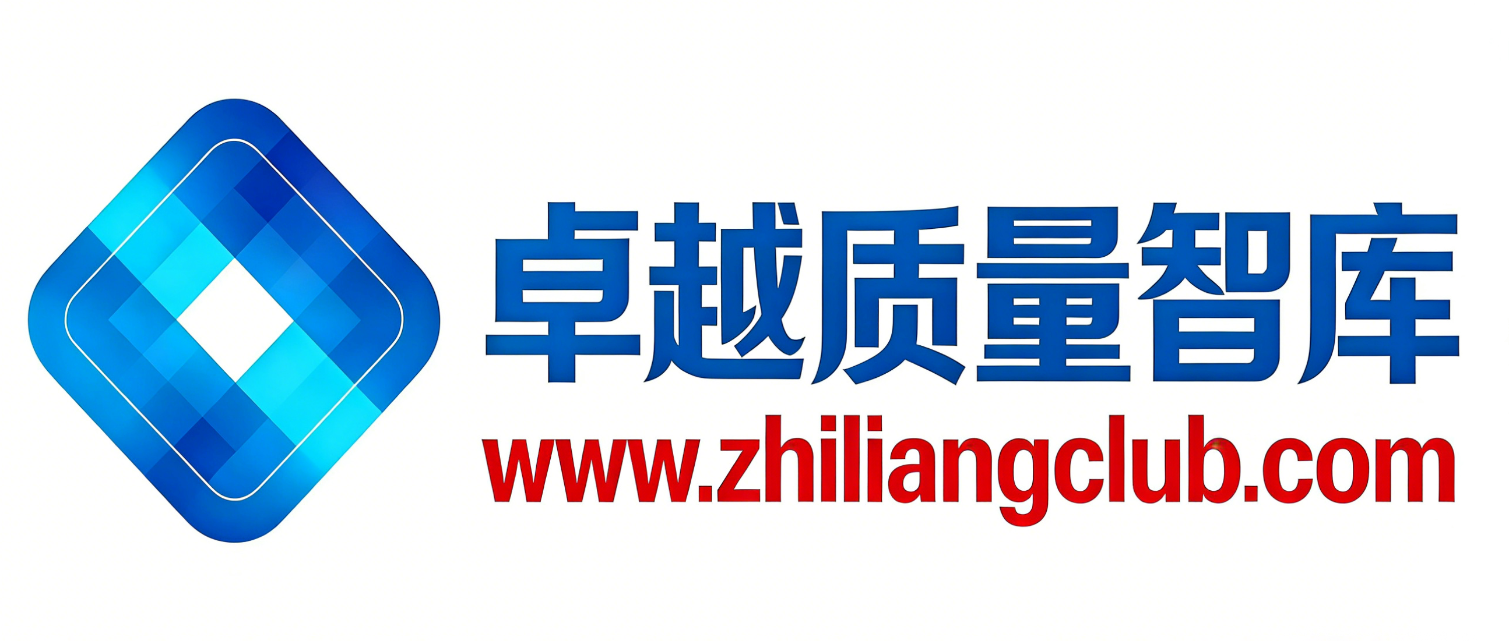
质量管理通识培训
从认知到实践，构建人人参与的品质防线 全员必修 · 品质从认知开始
卓越质量智库
知识编号 13.3.3 · 正向激励与问责边界
www.zhiliangclub.com

Slide 2
01
质量认知
P03-P07
理解质量内涵、成本与演进历程
02
质量管理体系
P08-P14
ISO 9001 体系框架与过程方法
CONTENTS
03
质量工具与方法
P15-P19
QC七大工具与5S管理
课程
目录
全员质量责任
P20-P24
04
角色职责、红线与问题上报
05
持续改进与质量文化
P25-P28
5Why、8D与质量文化建设
06
总结与行动
P29-P30
六个章节
构建完整的质量认知
全课程要点回顾与行动倡议
质量管理通识培训
02 / 30

Slide 3
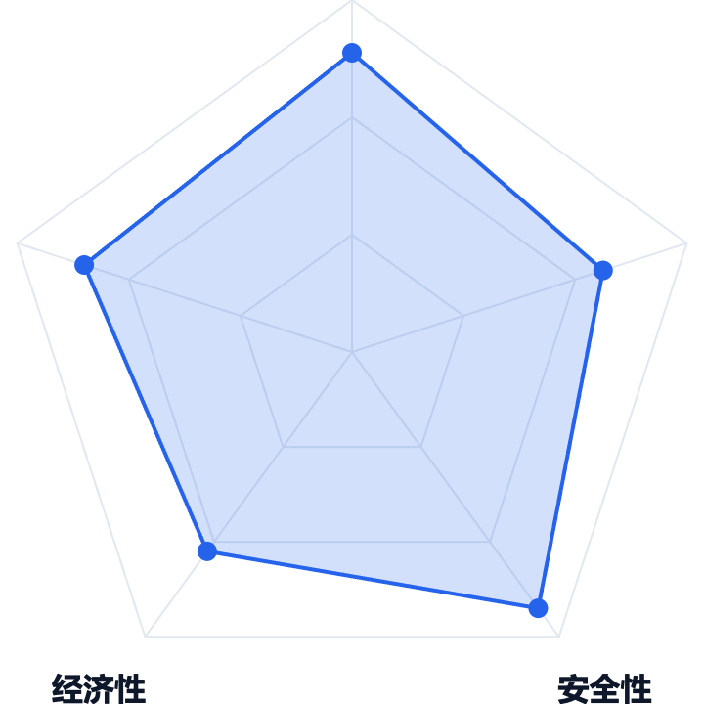



CHAPTER 01 · 质量认知
什么是质量？—— 定义与多维内涵
质量的五维内涵
ISO 9001 标准定义
质量，是一组固有特性满足要求的程度。
质量不是"好"的模糊感觉，而是一把可衡量、可比较、可改进的标尺。
它贯穿于产品、过程、服务的每一个环节。
三个核心视角
顾客视角
满足明示与隐含的需求，让客户愿意买单
组织视角
过程稳定、效率领先、风险可控
社会视角
合规、安全、可持续，对利益相关方负责
质量管理通识培训
03 / 30

Slide 4
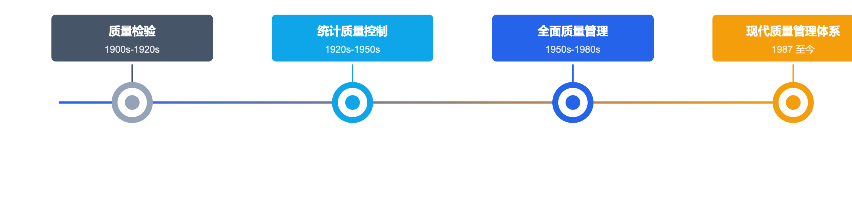




CHAPTER 01 · 质量认知
质量管理的百年演进
1.0
2.0
3.0
4.0
质量检验
统计质量控制
全面质量管理
现代质量体系
事后把关
过程预防
全员参与
系统管理
通过"看、摸、测"识别不合格品，本质是"挑出坏的"
用 SPC 控制图、防错技术，从源头减少缺陷产生
TQM 理念：质量是设计出来的，不是检验出来的
ISO 9001 / IATF 等体系认证，PDCA + 风险管理
质量管理通识培训
04 / 30

Slide 5






CHAPTER 01 · 质量认知
产品质量 · 过程质量 · 体系质量
THREE LAYERS
产品质量
PRODUCT QUALITY
质量的
三个层次
产品本身满足明示和隐含需求的特性总和
功能性能：是否达到设计规格
可靠性：寿命、故障率、维修性
外观体验：感官与用户体验
过程质量
PROCESS QUALITY
质量不只是一个概念，它贯穿于产品、过程和体系的每一个维度
将输入转化为输出的活动序列的稳定程度
稳定性：过程是否受控、一致
能力指数：Cp/Cpk 是否达标
效率：周期时间与资源利用
"产品质量是结果，过程质量是手段，体系质量是保障。"
体系质量
SYSTEM QUALITY
组织质量管理体系的完整性与有效性
流程完整性：是否有章可循
持续有效：体系是否真正运行
持续改进：是否有自我纠偏能力
质量管理通识培训
05 / 30

Slide 6
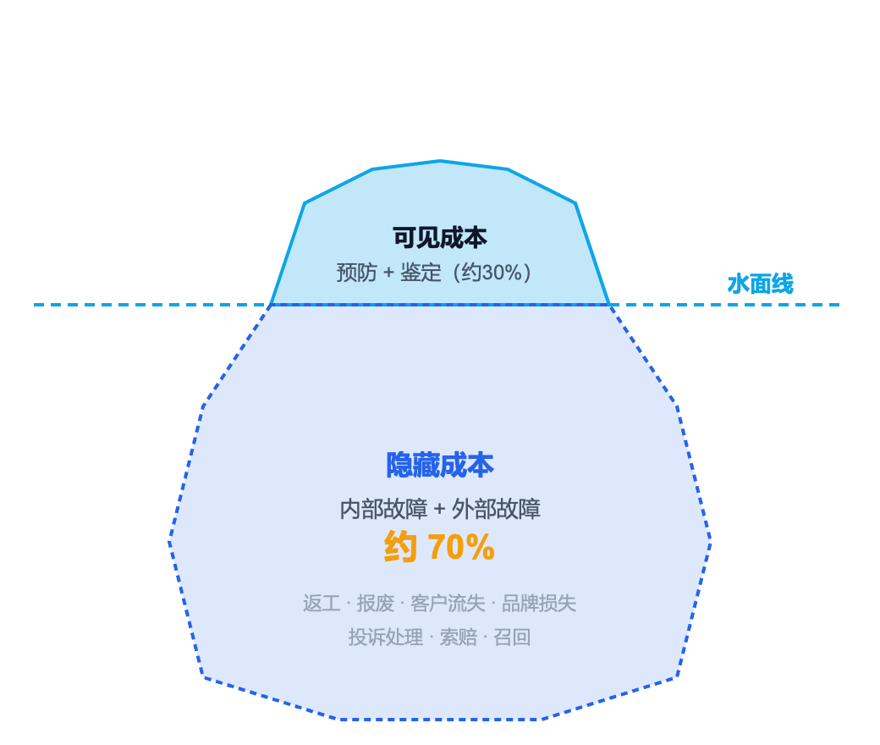




CHAPTER 01 · 质量认知
劣质成本的冰山 —— 看不见的浪费更可怕
质量成本冰山模型（PAF）
质量成本的四大类别
预防成本
Prevention
+
培训、计划、审核等主动投入
鉴定成本
Appraisal
+
检验、测试、计量等检测投入
内部故障
Internal Failure
-
返工、报废、停线等厂内损失
外部故障
External Failure
-
退货、索赔、召回等出厂后损失
关键洞察
增加 1 元预防成本，可减少 10 元故障成本。投资预防，回报最大。
质量管理通识培训
06 / 30

Slide 7

CHAPTER 01 · 质量认知
质量与效率 —— 不是对立，而是统一
DIRFT
恶性循环
良性循环
一次做对
1.
忽视质量 → 返工增多
1.
一次做对 → 零返工
2.
返工增多 → 进度延误
2.
零返工 → 节省时间
3.
进度延误 → 加班赶工
3.
节省时间 → 从容交付
Do It Right The First Time
4.
加班赶工 → 质量更差
4.
从容交付 → 质量更优
第一次就把事情做对，是最高效的工作方式
数据说话
1:10
40%
3x
常见误区
"赶进度就没法保证质量" —— 这是把质量当成额外负担的思维
预防 vs 故障
成本比
返工时间
占总工时
不良品成本
是良品3倍
质量是最好的效率加速器 —— 越追求质量，越高效
质量管理通识培训
07 / 30

Slide 8
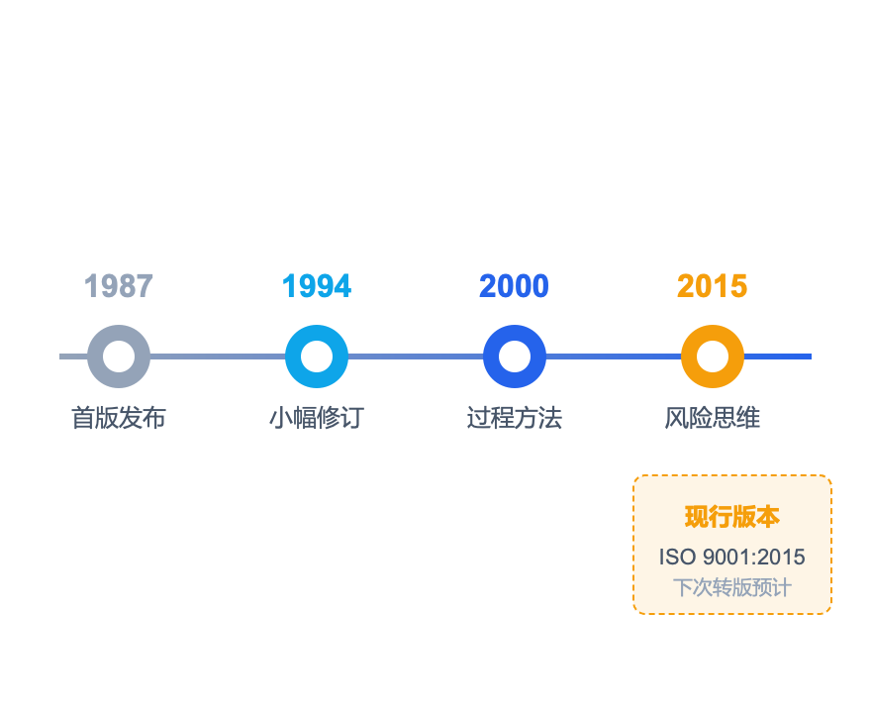
CHAPTER 02 · 质量管理体系
ISO 9001 —— 全球质量管理的"通用语言"
标准演进历程
ISO 9001:2015 标准框架（十章结构）
1
范围
2
规范性引用文件
3
术语和定义
4
组织环境
5
领导作用
6
策划
7
支持
8
运行
9
绩效评价
10
改进
条款4-6 · 核心章节
条款7-8 · 运行章节
条款9-10 · 检查改进
策划层面
执行层面
改进层面
ISO 9001 是国际标准化组织（ISO）发布的质量管理体系标准，全球已有 100万+ 家组织获得认证，覆盖 180+ 个国家。
质量管理通识培训
08 / 30

Slide 9







CHAPTER 02 · 质量管理体系
ISO 9001 质量管理七项原则
01
以顾客为关注焦点
ISO 9001:2015
理解顾客当前与未来的需求，满足并争取超越期望
七项原则
02
领导作用
领导者确立方向，营造全员参与实现目标的环境
全球公认的质量管理"基本法"
03
全员参与
只有人人有质量能力，质量才有源头活水
"七项原则不是孤立条目，而是指导组织建立、运行、改进质量管理体系的纲领性思维。"
04
过程方法
将活动作为相互关联的过程进行系统管理
05
改进
持续改进是组织永恒的目标与不变的主题
06
循证决策
基于数据和信息的分析比直觉更可靠
07
关系管理
管理与相关方（供应商等）的关系以持续成功
质量管理通识培训
09 / 30

Slide 10
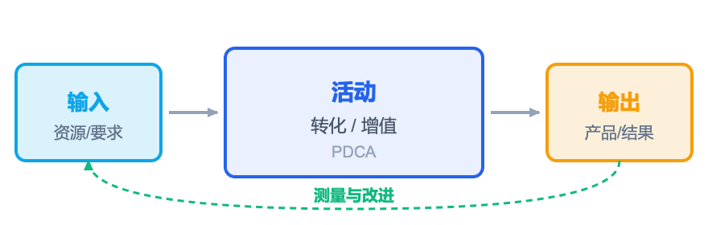
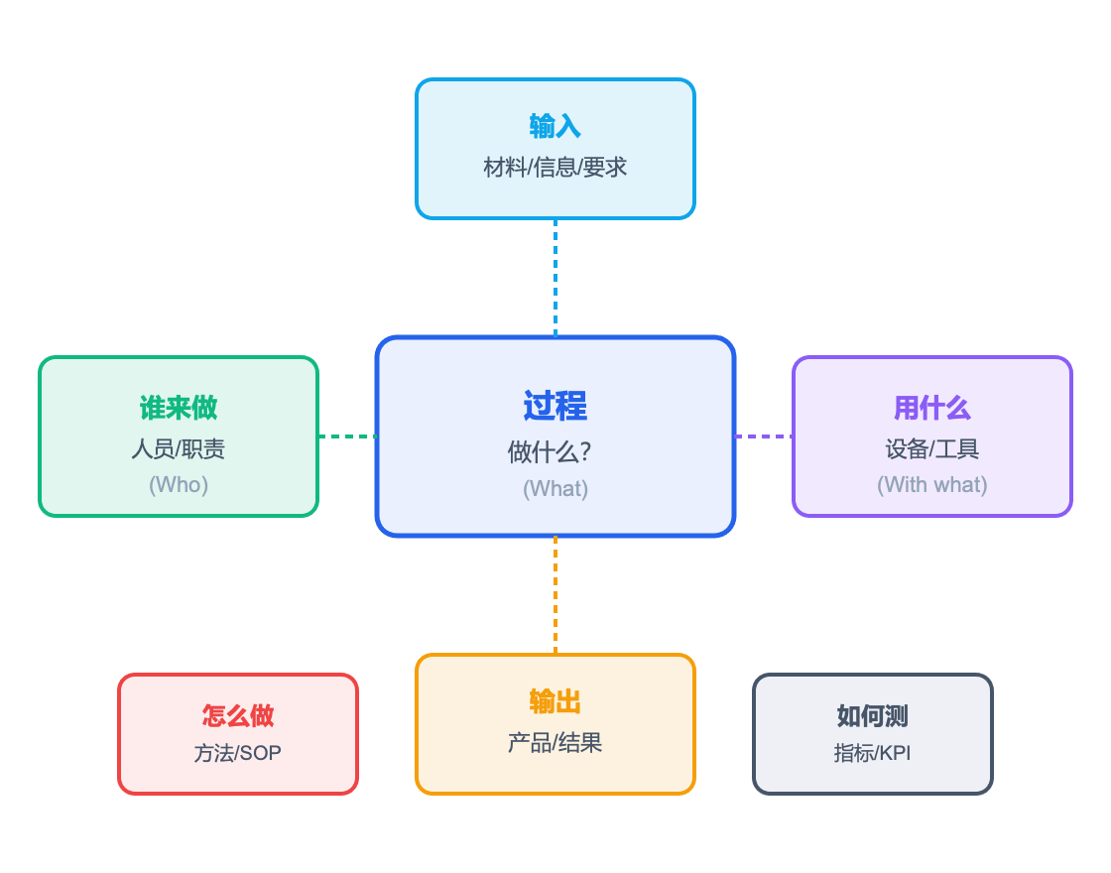
CHAPTER 02 · 质量管理体系
过程方法与乌龟图 —— 理解"怎么做"
过程方法核心模型
乌龟图 —— 过程分析工具
过程方法的本质
将每项工作视为一个"过程"：有输入、有活动、有输出、有监测。 管理好每一个过程，产品质量自然有保障。
1. 识别过程
2. 理清接口
3. 确定方法
4. 监测绩效
5. 持续改进
六要素分析：What · Who · With what · How · Input · Output · KPI
质量管理通识培训
10 / 30

Slide 11
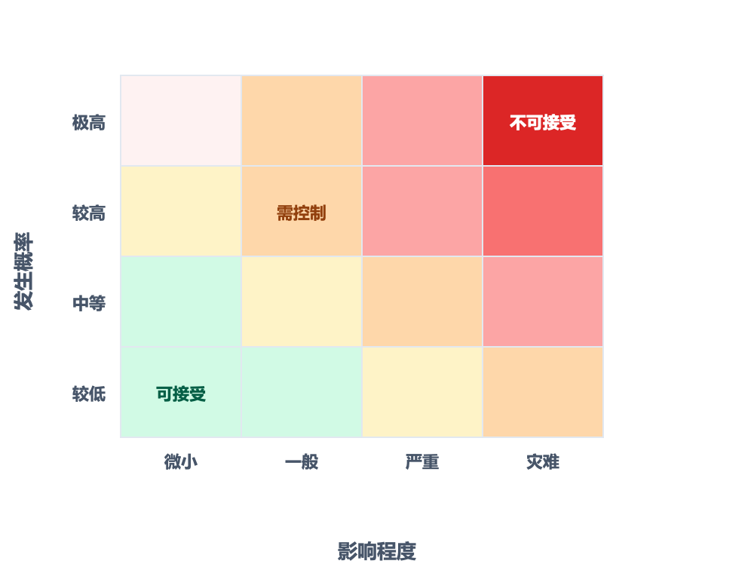



CHAPTER 02 · 质量管理体系
基于风险的思维 —— 预防胜于纠正
风险评估矩阵（概率 × 影响）
风险评估四步法
01
识别风险
哪些可能出错？从人、机、料、法、环、测全面排查
02
分析评估
概率多大？影响多严重？用矩阵量化风险等级
03
制定措施
规避、降低、转移、接受——选择最优策略
04
监测回顾
措施是否有效？定期复评，动态更新风险清单
FMEA 简介
失效模式与影响分析（FMEA）： RPN = 严重度(S) × 发生度(O) × 探测度(D) RPN 越高，越需优先处理。
质量管理通识培训
11 / 30

Slide 12
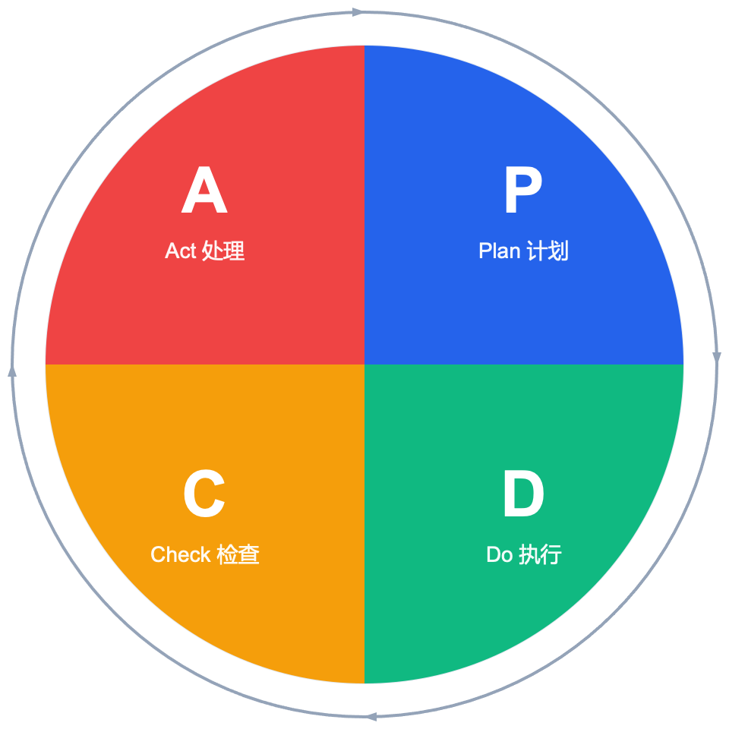
CHAPTER 02 · 质量管理体系
PDCA 循环 —— 质量改进的引擎
Deming 循环 · 戴明环
四步详解
P
Plan 计划
识别问题、分析原因、制定方案
输出：改进计划
D
Do 执行
按计划落实措施，收集过程数据
输出：执行记录
C
Check 检查
对照目标评估效果，识别差距
输出：分析报告
A
Act 处理
固化有效经验，未解决转入下一循环
输出：标准化 / 新问题
质量管理通识培训
12 / 30

Slide 13
CHAPTER 02 · 质量管理体系
内审与管理评审 —— 体系的"体检"机制
HEALTH CHECK
维度
内部审核
管理评审
体系体检
目的
检查体系是否符合标准与文件
评价体系的适宜性、充分性、有效性
体系不是建好就万事大吉，定期"体检"才能保持健康运行
执行者
内审员（经培训授权）
最高管理者主持
频次
至少每年1次，按计划全覆盖
至少每年1次，必要时增加
"内审是自查，管理评审是总检。两者缺一不可。"
输入
程序文件、记录、现场观察
内审报告、客户反馈、数据分析
输出
不符合项报告 + 纠正措施
改进决定 + 资源需求 + 方针调整
关注点
是否符合？是否执行？
是否有效？是否需要调整？
内审计划
→
执行审核
→
不符合项
→
纠正措施
→
管理评审
→
改进决策
质量管理通识培训
13 / 30

Slide 14




CHAPTER 02 · 质量管理体系
认证不是终点，而是起点
质量认证带来的五大价值
认证 ≠ 认可
01
市场准入
认证 Certification
许多招标项目、大客户合作将ISO 9001认证作为前置条件
第三方机构证明组织符合标准要求
02
客户信任
认可 Accreditation
第三方背书增强客户信心，降低沟通与验证成本
权威机构证明认证机构有资格开展认证
03
管理提升
认证后的三个误区
建立系统化、标准化的管理流程，减少随意性
✗
拿证=万事大吉？体系需持续运行
04
风险降低
✗
证书=质量好？认证是底线不是天花板
通过体系运行，系统性识别和管理质量风险
✗
审核=走过场？每次审核都应发现改进点
05
持续改进
PDCA机制内嵌，推动组织自我完善与进化
认证是体系的"出生证"
持续改进才是"健康证"
质量管理通识培训
14 / 30

Slide 15








CHAPTER 03 · 质量工具与方法
质量管理七大工具 —— 从数据到决策
QC Seven Tools · 让数据说话，让改进有据可循
用数据可视化驱动改进
CHECK SHEET
STRATIFICATION
PARETO CHART
检查表
分层法
柏拉图
结构化记录数据，让事实说话
按类别拆分数据，识别差异来源
80/20 法则：聚焦关键少数
FISHBONE
SCATTER
HISTOGRAM
CONTROL
因果图
散布图
直方图
控制图
系统梳理问题根因
揭示两变量相关关系
展示数据分布形态
监控过程是否稳定
七工具相互配合，构成完整的问题分析与改进闭环
质量管理通识培训
15 / 30

Slide 16
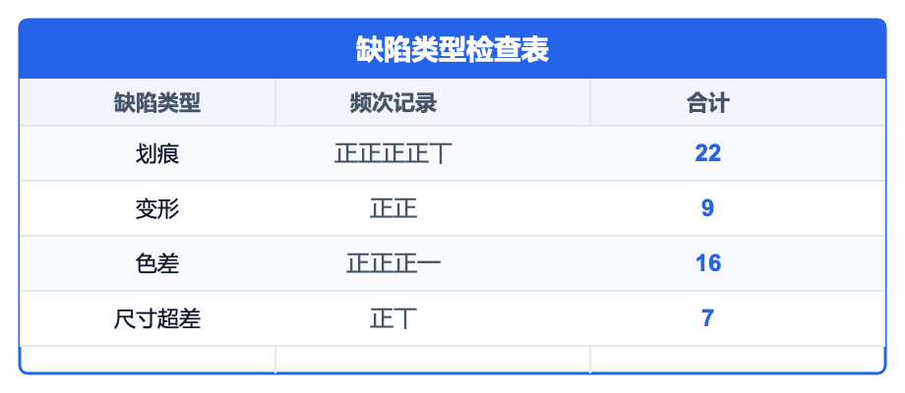
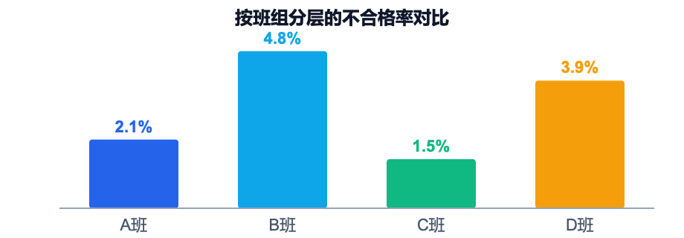
CHAPTER 03 · 质量工具与方法
检查表与分层法 —— 数据收集的基石
检查表 Check Sheet
分层法 Stratification
结构化记录数据，让事实说话。是所有质量分析的起点。
按不同维度将数据分组，识别差异来源，找到真正的改进方向。
人员
设备
材料
方法
班组/技能/经验
机型/工装/状态
批次/供应商
工艺/参数/SOP
环境
测量
温度/湿度/时段
量具/方法/人员
设计要点：明确记录项目、记录方式、记录人
分类清晰：缺陷类型、频次、时间段一目了然
用途广泛：可用于缺陷记录、点检、工序监控
应用场景
总体合格率95%，分层后发现B班不合格率4.8%远高于C班1.5%——聚焦B班改进即可。
质量管理通识培训
16 / 30

Slide 17


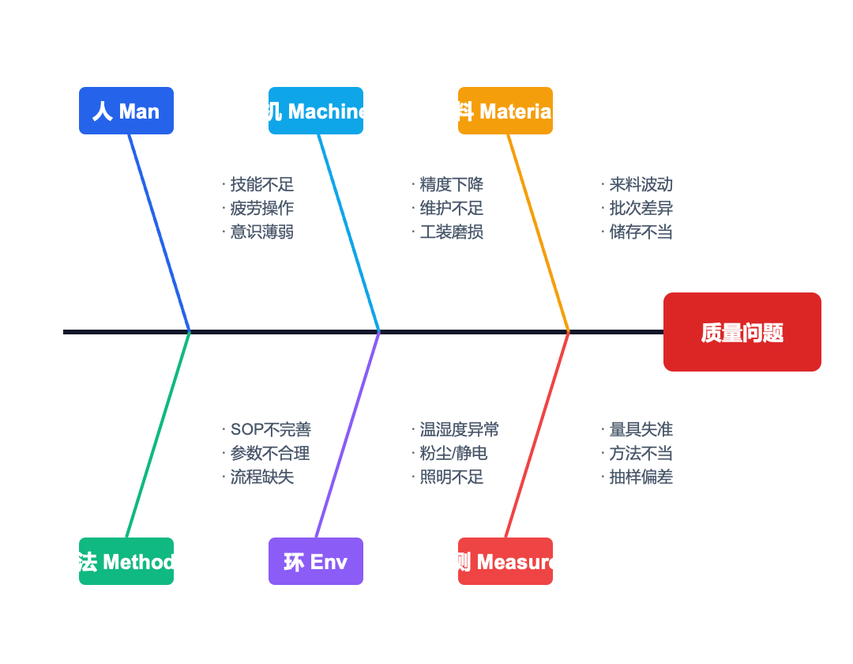
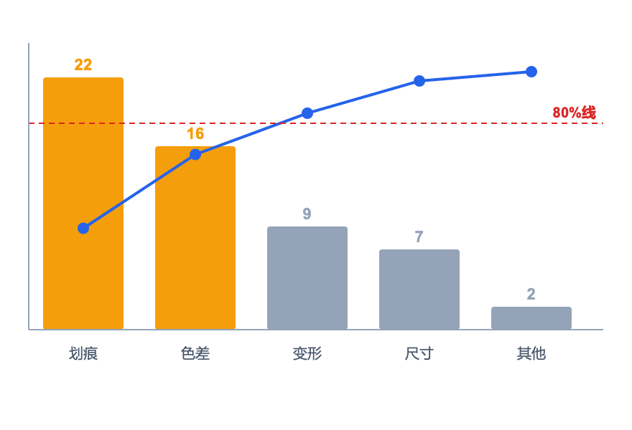
CHAPTER 03 · 质量工具与方法
因果图与柏拉图 —— 找根因、抓关键
因果图（鱼骨图）· 6M分析
柏拉图 · 80/20法则
80%的问题由20%的原因造成——聚焦关键少数
解读
划痕(22件) + 色差(16件) = 总缺陷的68%。解决这两个问题，就能消除大部分缺陷。
质量管理通识培训
17 / 30

Slide 18

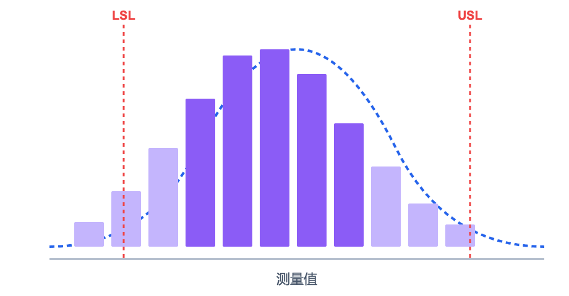
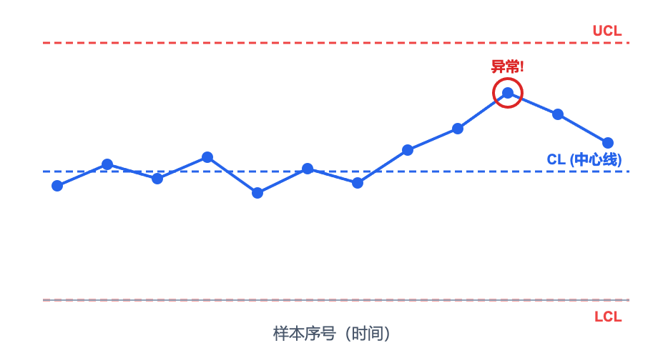
CHAPTER 03 · 质量工具与方法
直方图与控制图 —— 看分布、控过程
直方图 Histogram
控制图 Control Chart
展示数据分布形态，判断过程是否正常
监控过程是否受控，及时发现异常波动
偏态型
双峰型
平顶型
孤岛型
判异规则：
超限
连续上升
交替波动
接近限
中心偏移
两个来源
缓慢衰减
异常混入
质量管理通识培训
18 / 30

Slide 19





CHAPTER 03 · 质量工具与方法
5S管理与目视化 —— 质量的地基
5S METHODOLOGY
整理
Seiri · 1S
5S 管理
区分必要与不必要的物品，清除不必要的
只留必需，其余清理
从整理到素养，打造有序、高效、安全的工作环境
整顿
Seiton · 2S
必要物品定位、定量、定容摆放
定位定容，取放便捷
"5S不是大扫除，而是让问题可见、让标准可见、让改善可见。"
清扫
Seiso · 3S
清扫环境与设备，发现并消除污染源
清扫即点检，发现异常
目视化管理三原则
1.
让正常/异常一目了然
清洁
Seiketsu · 4S
2.
让标准触手可及
将前3S标准化、制度化、持续维持
3.
让问题无处遁形
标准化、制度化、常态化
素养
Shitsuke · 5S
养成遵守规则的习惯，提升团队素养
自律自强，养成习惯
质量管理通识培训
19 / 30

Slide 20







CHAPTER 04 · 全员质量责任
全员质量角色 —— 每个人都是质量守门人
EVERYONE
管理层
LEADERSHIP
全员有责
确立质量方针与目标
配置资源、营造质量文化
参与管理评审、承担最终责任
研发设计
R&D / DESIGN
质量不是某个部门的专属，而是每个人的基本责任
源头把控：DFMEA / FTA 分析
设计标准化、可制造性设计 (DFM)
验证确认、问题闭环管理
生产制造
PRODUCTION
"质量是设计出来的，不是检验出来的；
质量是每个人的事，不只是 QA 的事。"
按 SOP 操作、首件检验
过程监控与异常上报
设备点检、维护作业环境
质量检验
QUALITY
来料 / 过程 / 出厂检验
监测 SPC 数据与质量趋势
推动 8D / PDCA 改进落地
职能支持
SUPPORT
人力：能力培训与考核
采购：供应商管理与评价
行政：服务标准与持续改进
质量管理通识培训
20 / 30

Slide 21
CHAPTER 04 · 全员质量责任
质量意识自检清单 —— 你做到了几条？
10 条质量行为自检清单
SELF CHECK
质量自检
01
我清楚自己岗位的质量职责和输出标准
✓
✗
02
我按SOP/作业指导书操作，不随意变更方法
✓
✗
请对照以下10条清单，诚实自检。每条做到打 ✓，未做到打 ✗。
03
我发现异常会立即上报，不会"等等看"
✓
✗
04
我不会为了让数据"好看"而修改记录
✓
✗
质量习惯关键词
一次做对
主动汇报
追根溯源
数据说话
标准作业
05
我做到首件检验，确认合格后再批量生产
✓
✗
06
我了解上一道工序的输入要求，也清楚自己的输出标准
✓
✗
评分标准
8-10条：
优秀
07
我主动学习质量工具（如检查表、5Why）
✓
✗
5-7条：
合格
0-4条：
需提升
我关注客户反馈，理解客户对质量的期望
✓
✗
08
09
我提出过质量改进建议，哪怕是很小的改进
✓
✗
10
我相信"一次做对"是最省时省力的方式
✓
✗
质量管理通识培训
21 / 30

Slide 22







CHAPTER 04 · 全员质量责任
质量红线 · 不可逾越
触碰红线 = 触碰法律 / 触碰职业底线
0
01
杜绝隐瞒缺陷
任何已发现的问题必须如实上报，不得捂盖子、不得"私了"
02
杜绝违规放行
未通过规定检验 / 审批的产品，不得出厂、不得交付客户
03
杜绝伪造数据
检验记录、过程数据必须真实可追溯，不得编造或选择性记录
零 容 忍
04
杜绝跳过检验
对质量违规行为，绝不妥协
任何跳检、漏检、代检行为都是对客户和公司最大的伤害
05
杜绝推诿责任
质量问题出现时，第一时间解决问题，而非追责第一
守住底线 · 就是守住企业的生命线
质量管理通识培训
22 / 30

Slide 23








CHAPTER 04 · 全员质量责任
质量违规的代价 —— 对企业、对个人
CONSEQUENCES
对企业的影响
违规代价
声誉损失
经济损失
法律风险
一次质量违规，影响的远不止一件产品——它可能摧毁多年积累的信任。
客户信任崩塌，品牌形象受损，市场份额下降
退货赔偿、召回成本、订单流失，金额可达千万级
产品质量法、消费者权益保护法，可能面临行政处罚
对个人的影响
警示
"质量问题发现得越晚，修复成本越高——呈10倍级增长。"
纪律处分
法律责任
职业影响
警告、记过、降级、解除劳动合同
重大质量事故可追究个人刑事责任
不良记录影响职业信誉与发展前景
缺陷修复成本递增（10倍法则）
设计阶段
→
生产阶段
→
出厂前
→
客户手中
1x
10x
100x
1000x
质量管理通识培训
23 / 30

Slide 24
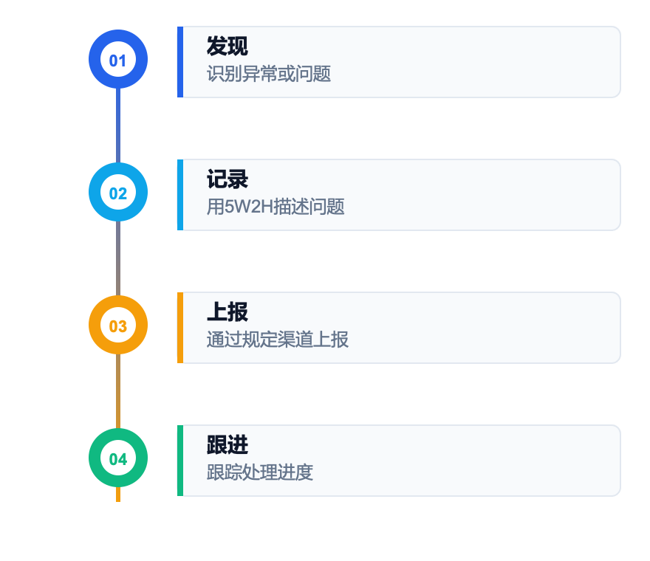


CHAPTER 04 · 全员质量责任
发现问题怎么办？—— 正确上报质量问题
上报流程四步法
5W2H 问题描述模板
What
什么问题
Why
为何重要
描述问题现象
影响程度评估
Where
在哪里
When
什么时间
发生位置/工序
发现时间/批次
Who
涉及谁
How
怎么发生
相关人员/班组
发生过程描述
How many
多少数量
影响范围/数量
上报渠道
直接主管
质量部门
匿名渠道
第一时间口头/书面报告
通过质量系统提交
邮箱/热线/意见箱
主动上报 ≠ 惹麻烦
发现问题主动上报是负责任的表现。隐瞒不报才是最大的违规。鼓励"早报告、早解决"的文化。
质量管理通识培训
24 / 30

Slide 25
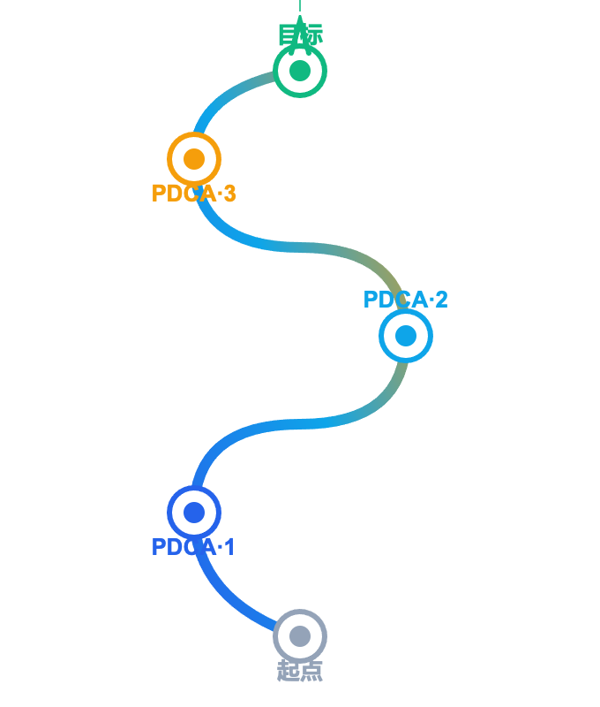


CHAPTER 05 · 持续改进与质量文化
持续改进 —— 让质量成为习惯
持续改进不是一句口号，而是渗透在日常工作中的三层递进：
改进是螺旋式上升
01
发现问题 · 看见真实
从客户投诉、过程数据、员工建议中识别真问题；用 5Why 追问直到根因
02
分析根因 · 找到源头
用鱼骨图、5Why、FMEA 等工具系统归因；区分"症状"与"病根"
03
实施改进 · 固化成果
小步快跑、试点验证；将有效做法标准化 / 文件化 / 培训化
质量文化的四个关键词
客户视角
数据说话
一次做对
持续迭代
每一次循环，质量水平提升一阶
质量管理通识培训
25 / 30

Slide 26

CHAPTER 05 · 持续改进与质量文化
5Why 根因分析 —— 追问到底，找到真因
经典案例：机器停机
5 WHY ANALYSIS
5Why 分析
Why 1
机器为什么停了？
→ 因为保险丝烧断了
对一个问题连续追问"为什么"，直到找到根本原因而非表面症状。
Why 2
保险丝为什么烧断？
→ 因为轴承负荷过大
Why 3
轴承为什么负荷过大？
→ 因为润滑不足
起源
为什么润滑不足？
由丰田创始人丰田佐吉提出，后由大野耐一推广。是精益生产中根因分析的核心工具。
Why 4
→ 因为油泵吸不上油
Why 5
油泵为什么吸不上油？
→ 因为油泵轴磨损，间隙过大
注意事项
•
不一定恰好5个，3-7个均可
根因：油泵轴磨损
•
每一层回答必须基于事实
对策：更换油泵轴 + 建立定期更换维护计划。如果只换保险丝（停在Why 1），问题会反复发生。
•
避免指向"人"的归因
•
最终应能导出可执行的措施
质量管理通识培训
26 / 30

Slide 27
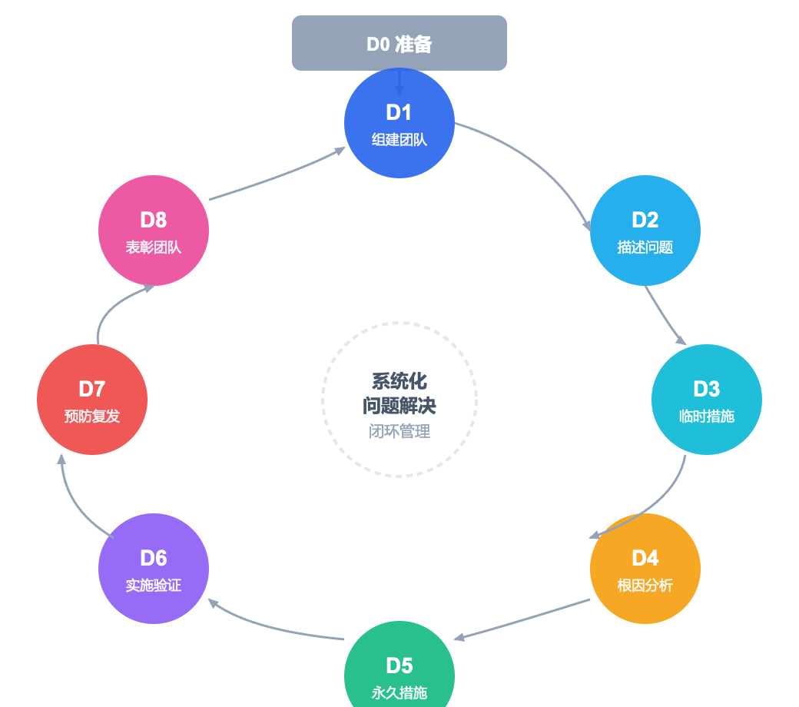
CHAPTER 05 · 持续改进与质量文化
8D 问题解决法 —— 系统化攻克难题
Eight Disciplines · 福特公司创立
八步详解
D1
组建团队
跨职能团队
D2
描述问题
5W2H问题描述
D3
临时措施
围堵/隔离方案
D4
根因分析
5Why/鱼骨图
D5
永久措施
纠正措施方案
D6
实施验证
效果验证报告
D7
预防复发
SOP更新/防错
D8
表彰团队
经验分享/表彰
关键原则
D3临时措施"止损"、D4-D5根因+永久措施"治本"、D7预防复发"防再次发生"——缺一不可。
质量管理通识培训
27 / 30

Slide 28
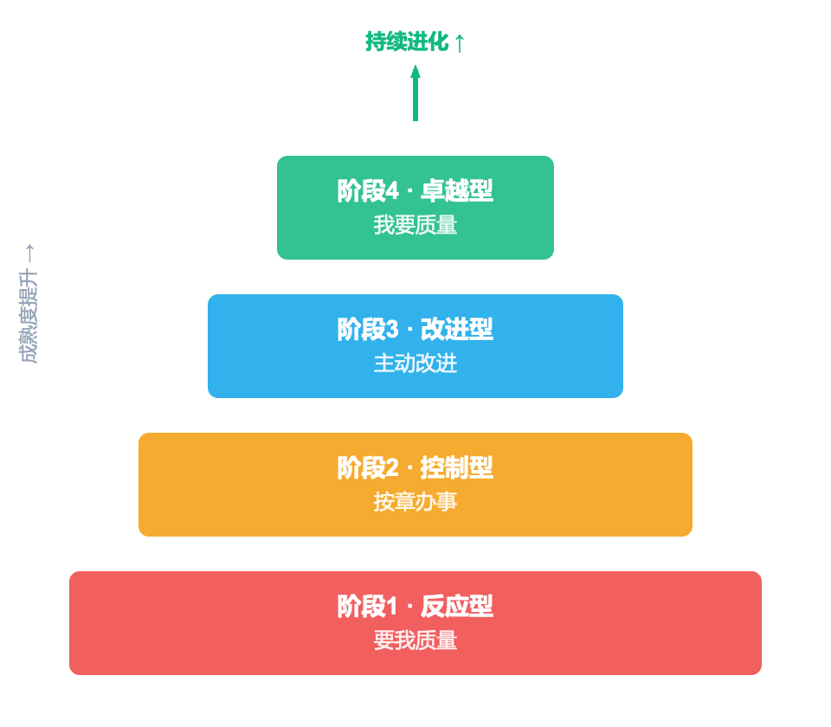



CHAPTER 05 · 持续改进与质量文化
质量文化的建设路径 —— 从"要我"到"我要"
质量文化成熟度模型
文化建设三大抓手
制度抓手
System
建立清晰的质量制度与标准，让"做对"有据可依，让"做错"有迹可循
质量手册与程序文件
岗位质量责任制
质量考核与奖惩制度
培训抓手
Training
持续开展质量培训，让每位员工具备质量意识和质量技能
新员工质量必修课
岗位质量技能培训
质量案例分享与研讨
激励抓手
Incentive
用正向激励引导行为，让质量优秀者受尊重、有回报
质量标兵评选
改进提案奖励
质量月/质量竞赛
质量文化 = 制度保障 × 培训赋能 × 激励引导
质量管理通识培训
28 / 30

Slide 29
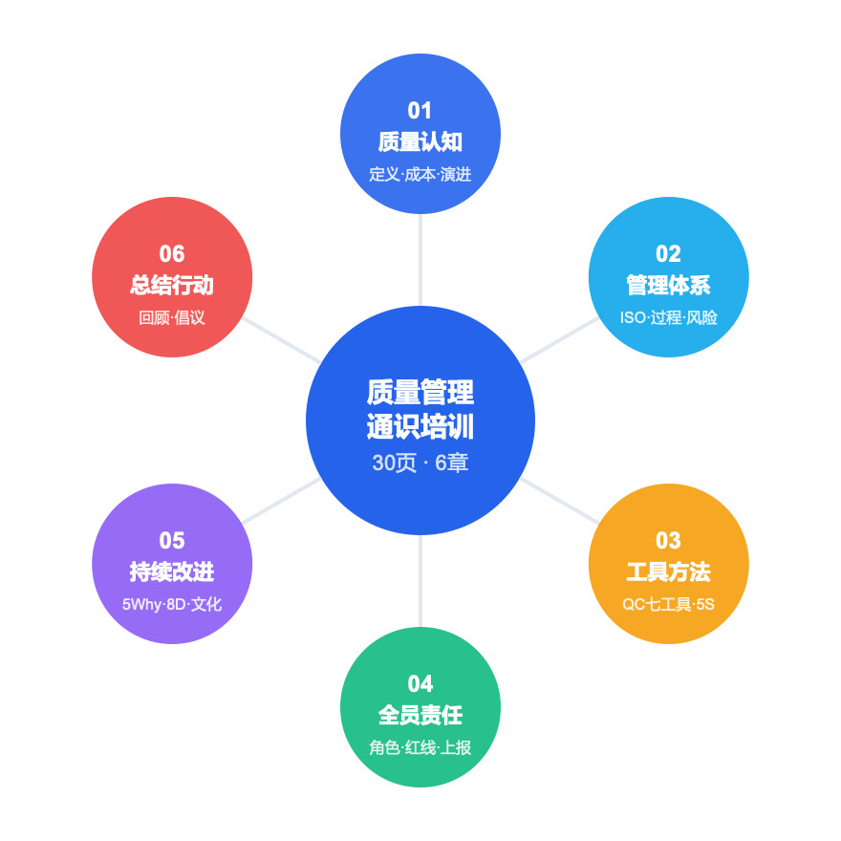


CHAPTER 06 · 总结与行动
全课程要点回顾 —— 一图读懂质量管理
六章知识地图
核心要点回顾
Ch.1
Ch.2
质量=满足要求的程度，成本冰山70%在水下
ISO 9001七原则+过程方法+PDCA+风险思维
Ch.3
Ch.4
QC七工具从检查表到控制图+5S管理
全员有责·质量红线零容忍·正确上报5W2H
Ch.5
5Why找根因·8D系统解决·文化三抓手
课后行动倡议
01
本周内完成质量意识自检清单，找出自己的薄弱项
02
识别自己岗位的1个质量风险点，提出改进建议
03
与团队分享1个质量工具，推动在日常工作中应用
质量不是检验出来的，是每个人做出来的。
质量管理通识培训
29 / 30

Slide 30
感谢聆听
www.zhiliangclub.com
卓越质量智库
www.zhiliangclub.com

